Slide 1

TAREA 8 PASOS
MEZA VARGAS BRANDON DAVID – 2CM3

Slide 2
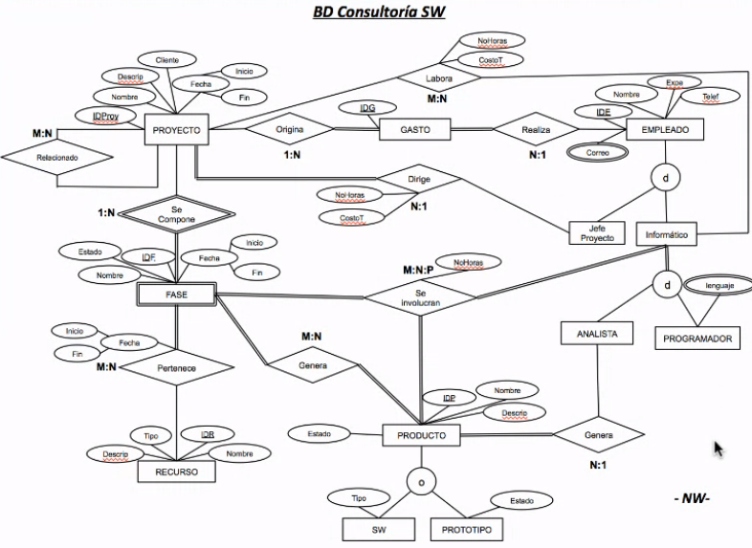
POR PASO 1 – ENTIDAD NORMAL
PROYECTO=(IDProy, Nombre, Descrip, Cliente, FechaInicio, FechaFin)
GASTO=(IDG)
EMPLEADO=(IDE, Nombre, Expe, Telef)
PRODUCTO=(IDE, Nombre, Descrip, Estado)
RECURSO=(IDR, Descrip, Tipo, Nombre)
POR PASO 2 – ENTIDAD DEBIL
FASE=( IDF, IDProy(FK), Nombre, Estado, Inicio, Fin)
POR PASO 8 –JERARQUIA PARA EMPLEADO
EMPLEADO=(IDE, Nombre, Expe, Telef, TipoEmp)
POR PASO 4 RELACION 1:N
GASTO – Realiza – EMPLEADO
GASTO=(IDG, IDProy(FK), IDE(FK))
FASE – Se Compone – PROYECTO
FASE=(IDF, IDProy(FK), Nombre, Estado, Inicio, Fin)
PRODUCTO – Genera – ANALISTA
PRODUCTO=(IDP, IDE(FK), Nombre, Descrip, Estado)
PROYECTO=(Nombre, Descripcion, Cliente, FechaIn, FechaFin, NumHoras, CostoT, IDE(FK), IDPROY)
POR PASO 5 RELACION M:N
PROYECTO – Relacionado – PROYECTO
Relacionado=(IDProy_Primario(FK), IDProy_Secundario(FK))
PROYECTO – Labora – Informático
Labora=(IDE(FK), IDProy(FK), NoHoras, CostoT)
FASE – Pertenece – RECURSO
Pertenece=( IDF(FK), IDProy(FK), IDR(FK), FechaInicio, FechaFin)
FASE – Genera – PRODUCTO
Genera=(IDF(FK), IDProy(FK), IDP(FK))
POR PASO 6 – ATRIBUTO MULTIVALOR
Correo_EMPLEADO=(Correo, IDE(FK))
Lenguaje_PROGRAMADOR=(lenguaje, IDE(FK))
POR PASO 7 – RELACIÓN N-ARIO
Se Involucran=( IDF(FK), IDProy(FK), IDP(FK), IDE(FK) ,NoHoras)
POR PASO 8 –JERARQUIA PARA PRODUCTO
SW=(IDP(FK), Tipo)
PROTOTIPO=(IDP(FK), Estado)

Slide 3
Correo_EMPLEADO
IDE | Correo
Lenguaje_PROGRMADOR
IDE | lenguaje
Labora
IDE | IDProy | NoHoras | CostoT
EMPLEADO
IDE | Nombre | Expe | Telef | TipoEmp
Relacionado
IDProy1 | IDProy2
GASTO
IDG | IDProy | IDE
PROYECTO
IDPROY | IDE | Nombre | Descrip | FechaInicio | FechaFin | Cliente | NumHoras | CostoT
PRODUCTO
IDP | IDE | Nombre | Descrip | Estado
Involucran
IDF | IDProy | IDP | IDE | NoHoras
Pertenece
IDF | IDProy | IDR | FechaIni | FechaFin
SW
IDP | Tipo
PROTOTIPO
IDP | Estado
FASE
IDF | IDProy | Nombre | Estado | FechaInicio | FechaFin
RECURSO
IDR | Descrip | Tipo | Nombre
Genera
IDF | IDProy | IDP

